Slide 1
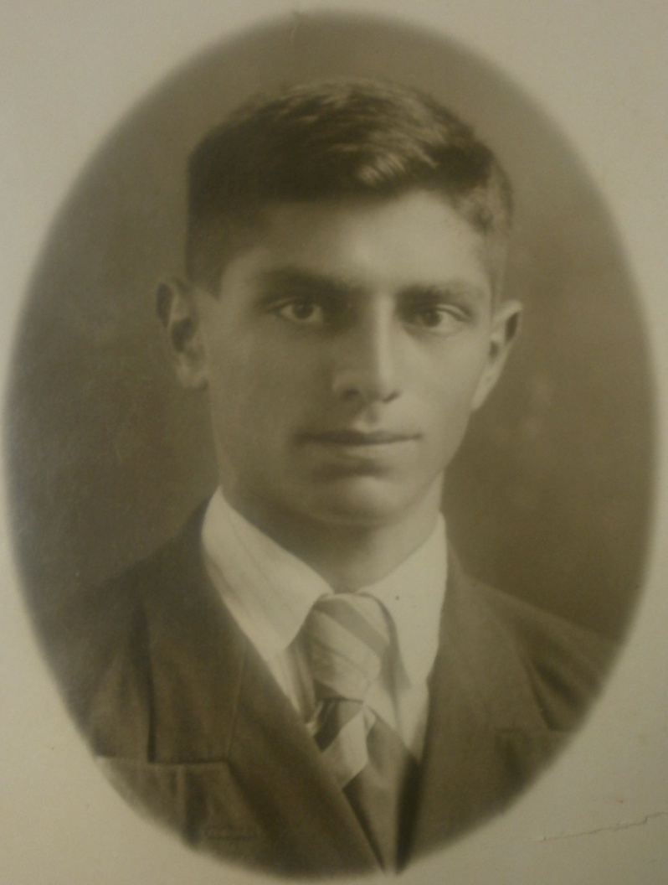

Дядя моей мамы
Подготовил:
ученик 8а класса, СОШ №80
Чавушян Эдуард
Руководитель: Языкова А.В.

Slide 2
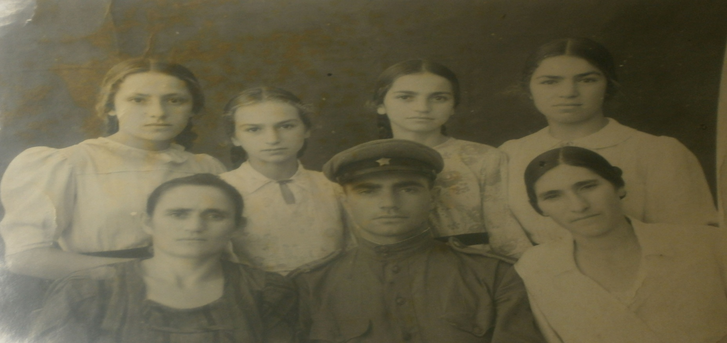
Броник (Эксузян) Григорий Николаевич- 1918 г.р.
Я хочу рассказать о мамином дяде Броник (Эксузян) Григории Николаевиче, 1918 года рождения. Родился он в Абхазской АССР, в городе Сухуми. Семья у него была большая – шесть сестёр и два брата. Отец его был бригадиром колхоза, мать домохозяйкой.

Slide 3
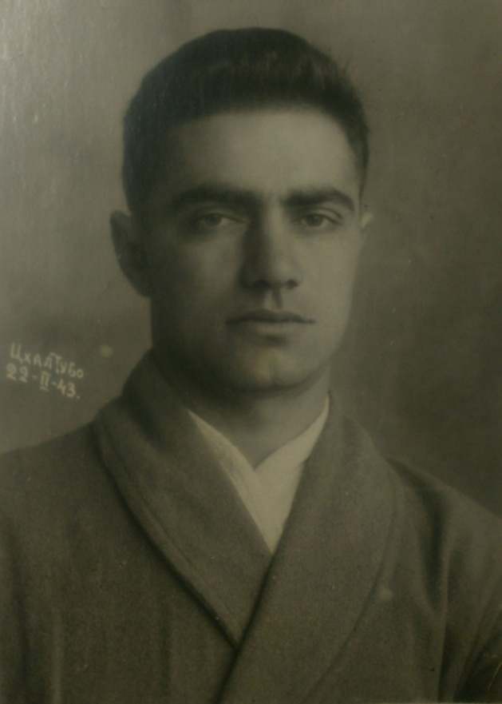
Во время войны
Когда началась война ему было двадцать три года.
Его старшему брату было двадцать семь, а младшему четырнадцать.
В 1942 году его и брата призвали в Сухумский ГВК Грузинской ССР, Абхазской АССР, города Сухуми. В 1944 году рядом с его братом и ещё некоторыми солдатами взорвалась мина.
К сожалению из семи человек остались живы только два человека которых прикрыл своим телом один из них.

Slide 4
После смерти брата дядя Григорий стал пулемётчиком. С 04.04.45 по 07.04.45 проявил себя мужественным и отважным воином Красной Армии. Будучи пулемётчиком он выдвигаясь на удобные позиции при атаках противника меткими очередями уничтожал немецких солдат и офицеров.
При поддержки сильного миномётного огня немцы двинулись в атаку, но тов. Броник установил свой пулемет на немца и расстреливал до тех пор, пока из 45 человек осталось около 15. После этого он убил и еще семерых гранатой.

Slide 5
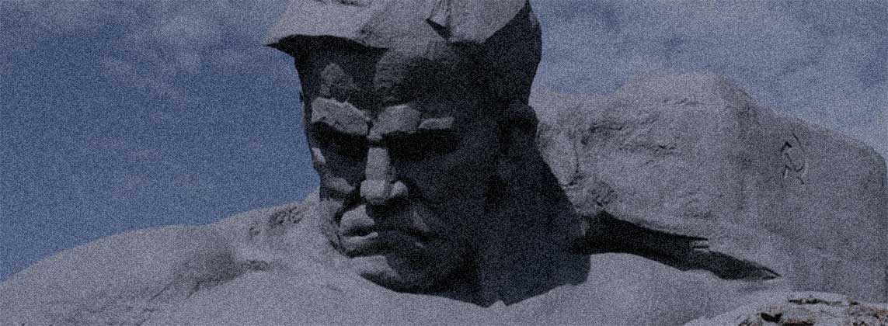


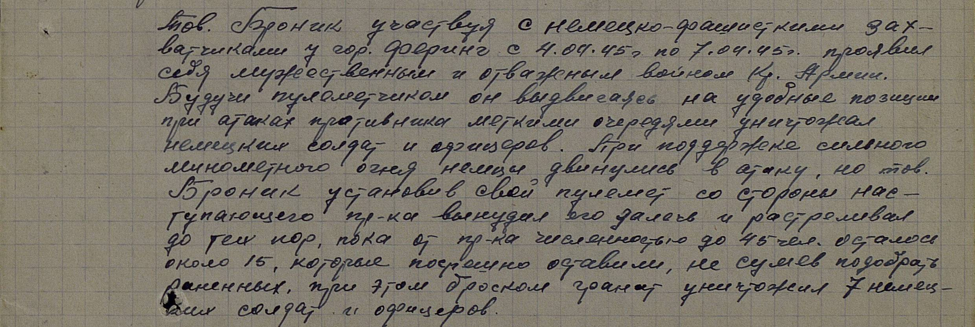
http://podvignaroda.mil.ru/?#tab=navHome

Slide 6
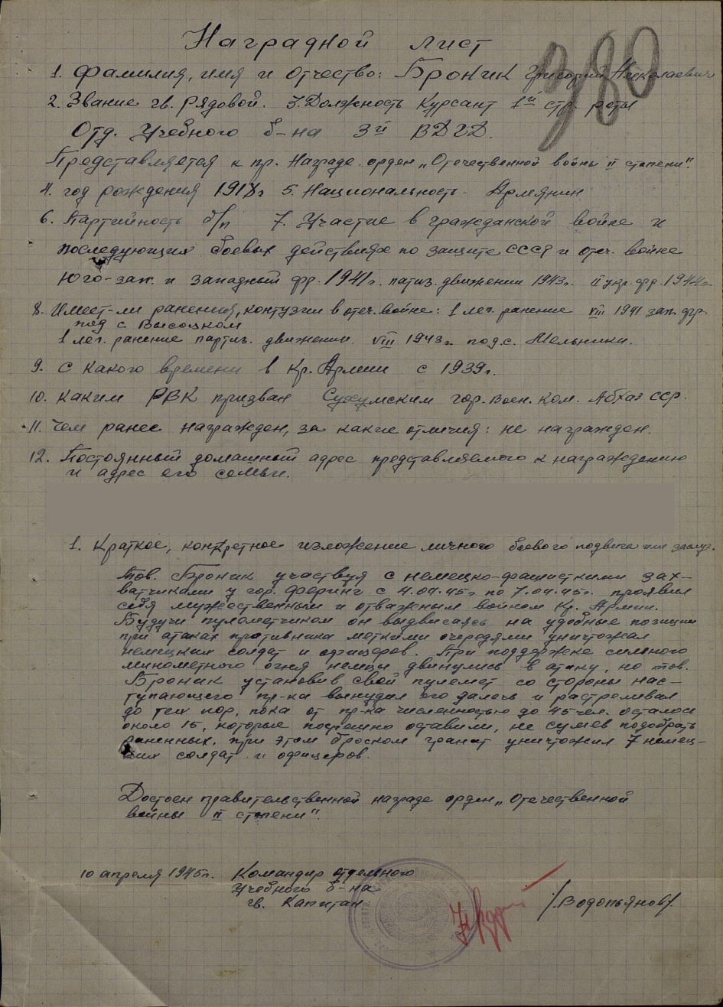


Награды
«Орден
Отечественной войны
3 степени»
«Орден Отечественной войны
2 степени»

Slide 7
Я горжусь тем, что мои родные принимали участие в Великой Отечественной войне и защищали Родину

Slide 8
Список использованных источников и литературы
Сайт «Подвиг народа» http://podvignaroda.mil.ru/?#tab=navHome
Рассказ мамы
Рассказ бабушки
Рассказ дяди

